Slide 1
МДОУ « Старошайговский детский сад №2 комбинированного вида» Старошайговского муниципального района, РМ
Зима в стихах
Воспитатель: Пьянзина М.М.
МДОУ «Старошайговский детский сад
№2 комбинированного вида»
2015г.

Slide 2
Цель: — отметить характерные признаки зимы в природе;
учить видеть красоту зимней природы, красоту зимы, описанную поэтами в стихах
воспитывать любовь к природе.
Оборудование: стихи о зиме, мультимедийный проектор, слайды

Slide 3
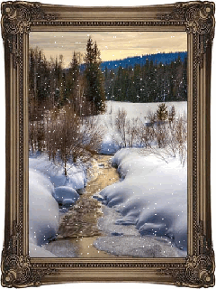
Зима в стихах

Slide 4
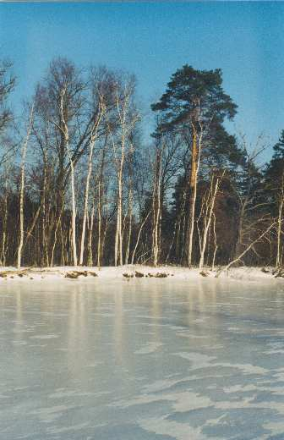
Льдом закована река В крепкие оковы.

Slide 5
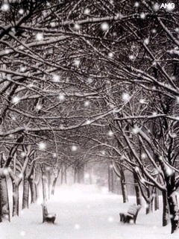
И пришёл издалека К нам мороз суровый

Slide 6
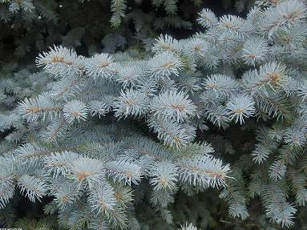
Почернели до весны Ветки дубов, клёнов, Лишь у ели и сосны Цвет зимой зелёный

Slide 7
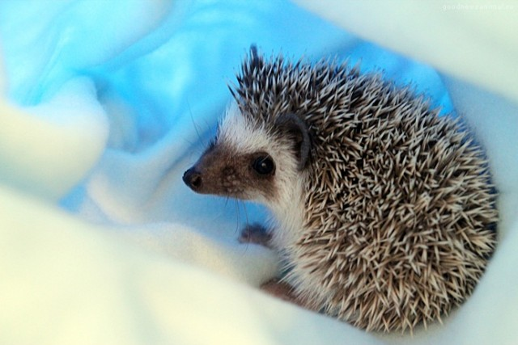
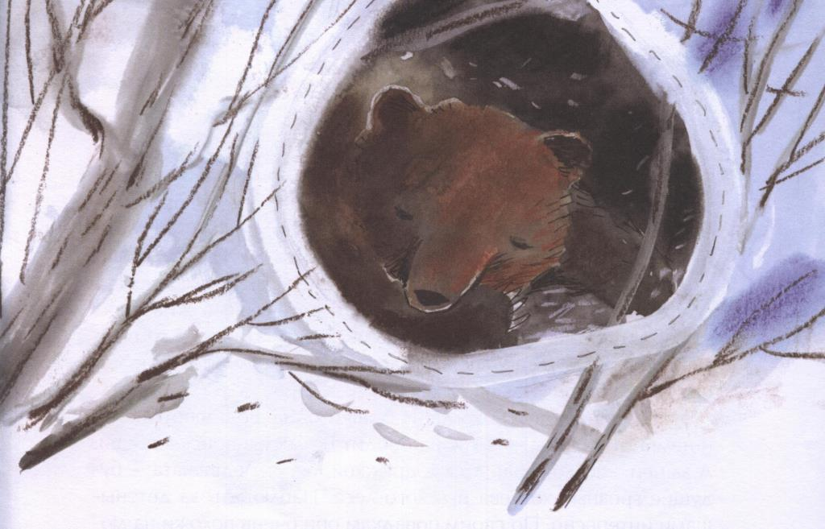
Спят еноты и медведи, Спят ежи, а их соседи – Волк, зайчишка и лиса Ищут пищу по лесам.

Slide 8
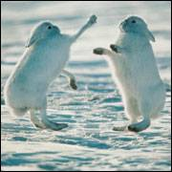
Хоть у зайца нет морковки, Надерёт коры он ловко.

Slide 9
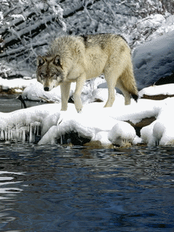
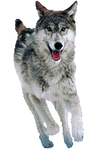
А лиса и серый волк – Те в охоте знают толк.

Slide 10
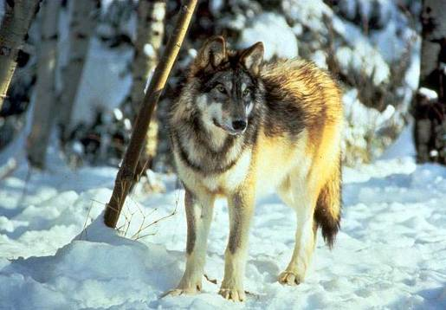
Зайку бедного гоняют, Зайка про опасность знает, Чтоб зимой остаться целым, Стал, как снег, зайчишка белый

Slide 11
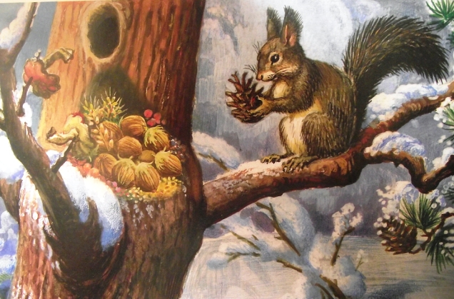
Белка осенью без спешки Припасла в дупле березы Шишки, жёлуди, орешки. Не страшны теперь морозы!

Slide 12
Каждый пень – уютный дом. Мы внутри такого дома В тёплых комнатках найдём Паучков и насекомых.

Slide 13
Стаи перелётных птиц К югу, к солнцу улетели.

Slide 14
А для дятлов и синиц Дома не страшны метели.

Slide 15
Дятел зимнею порой Ищет мошек под корой.

Slide 16
А синички к людям жмутся, Ведь для них у нас найдутся Крошки хлеба и зерно.

Slide 17
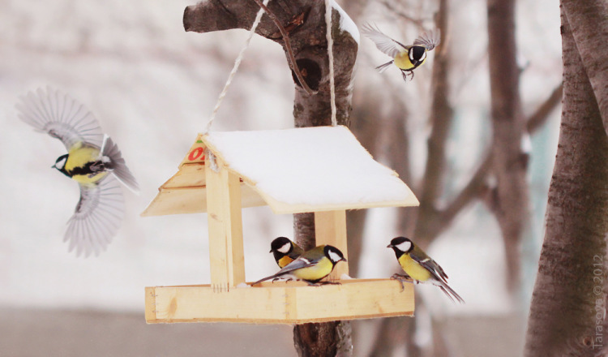
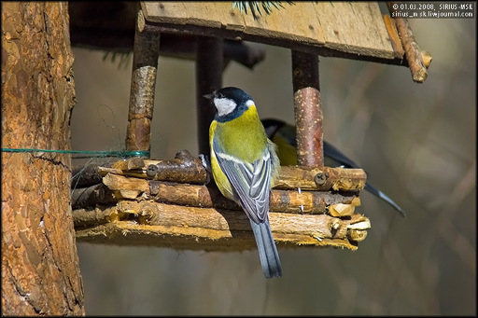
Мы повесим за окно Пару домиков –кормушек, Чтоб могли они покушать.

Slide 18
Вся природа замерла, Затаилась в зимней спячке

Slide 19
Ждёт весеннего тепла И лучей весёлой ласки.

